Slide 1
ComfortSit
We’ve got your ass covered

Slide 2
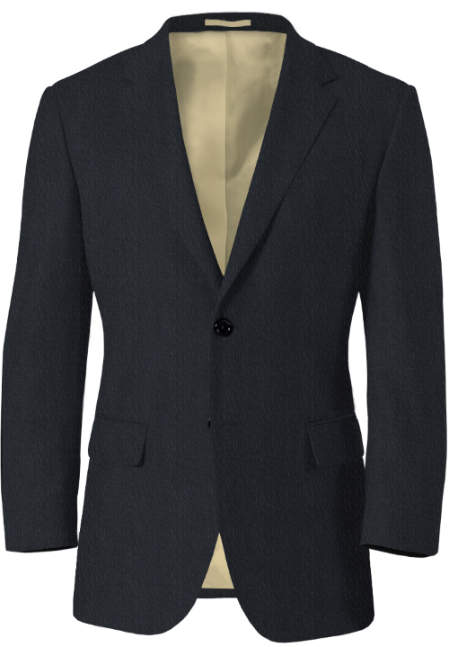
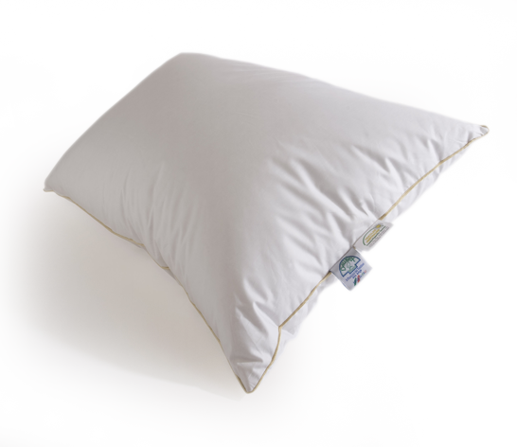
Prodotto

Slide 3

Packaging

Slide 4




Distribuzione Online

Slide 5



Distribuzione Offline

Slide 6
Pubblicità

Slide 7

Costo
99.95 CHF

